Slide 1

大模型系列-集群网络
PyTorch 通信原语
ZOMI

Slide 2
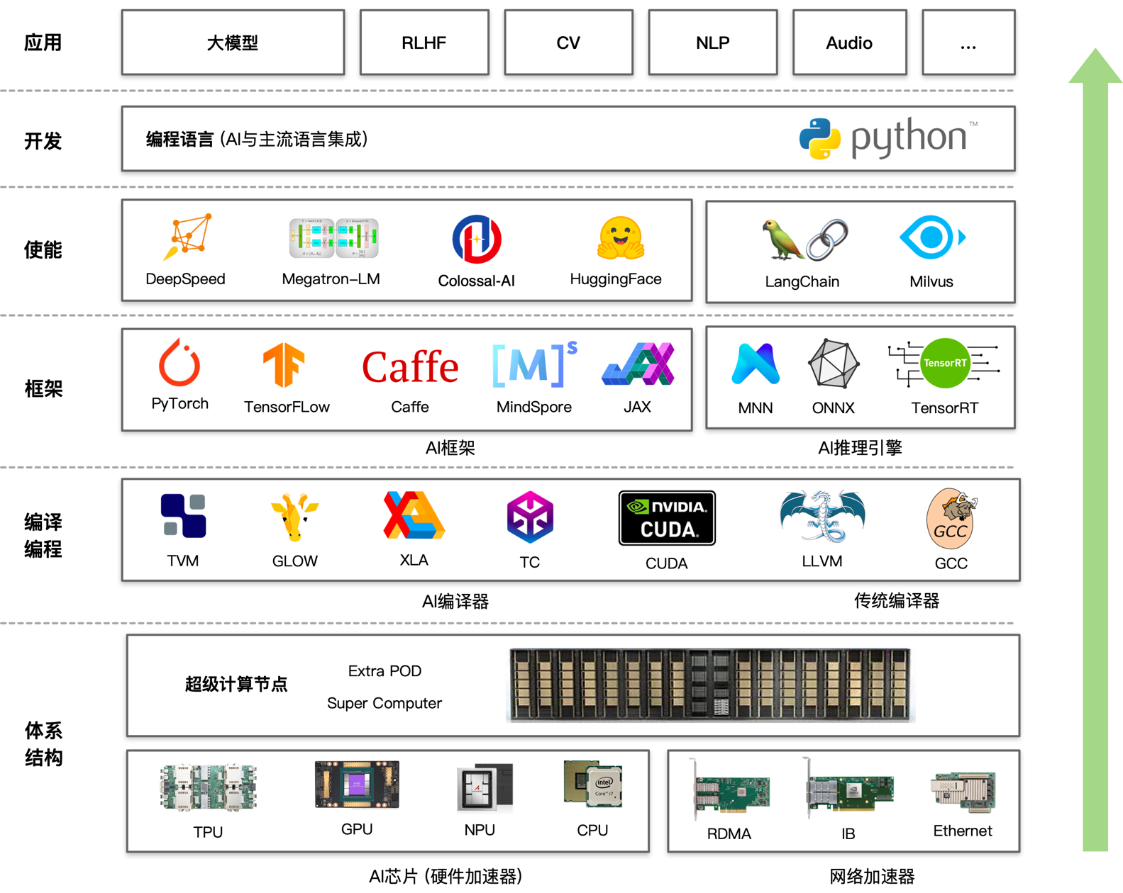
大模型 + AI系统全栈架构
提供大模型算法
提升 AI 集群整体利用率
通过软硬件协同优化
基于硬件的编译、框架、使能层
硬件体系结构不仅需要算力
还包括网络、存储组成的超计节点

Slide 3
大模型业务全流程
算力准备
数据 & 模型算法
模型训练 & 微调
模型验证 & 推理部署
1. AI 集群建设
2. 数据处理
4. 模型训练
6. 模型微调
7. 模型验证
计算、存储、网络
开源
数据
数据
预处理
向量
数据库
混合精度
梯度检查
梯度累积
…
全参微调
下游
任务
测评
标准
bench
mark
AI 集群机房建设
3. 模型算法
5. 分布式并行
低参微调
8. 推理与智能体
AI 集群上线与运维
LLM模型
架构
多模态
一切皆Tokens
训练集群稳定性
指令微调
量化
压缩
推理
加速
9. Agent
智能体
大模型不仅需要 LLM 算法，同时需要提供
AI 集群、海量数据、分布式并行、推理部署等 AI 系统全栈软硬件协同优化

Slide 4
关于本内容
内容背景
AI 集群 + 大模型：AI集群服务器形态 – 集群训练的指标
具体内容
AI 集群服务器架构：AI集群组成 - 参数服务器模式 – 同步与异步并行
AI 集群通信方式：通信硬件实现 - 集群组网 – 集群软件通信 - 通信实现方式
分布式通信原语：通信源语 - 点对点通信 – 集合通信
分布式存储系统：大模型权重存储方式 – 多级存储系统
AI 集群回顾：NVIDIA 与 TPU 超级计算节点POD

Slide 6
1. 分布式系统

Slide 7
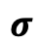
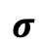
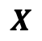
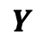
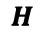
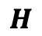
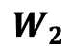
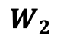
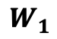
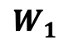
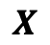
分布式训练系统
计算图跨节点切分
Partition graph
$$Y$$
Send
*
$$H$$
$$Y$$
$$H$$
$$σ$$
*
$$σ$$
$$W_{2}$$
*
Recv
$$W_{2}$$
*
$$W_{1}$$
$$X$$
$$W_{1}$$
$$X$$
Dispatch
partitions
Server₀
Server₁
Server₀
Server₁

Slide 8
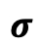
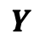
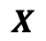

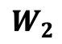
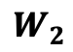
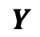
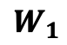
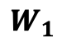
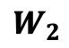
分布式训练系统
计算图跨节点同步数据（权重weights）信息
ops
ops
$$H$$
$$Y$$
$$H$$
$$Y$$
$$Y$$
$$σ$$
*
$$σ$$
*
*
*
ops
$$W_{2}$$
*
ops
$$W_{2}$$
ops
$$W_{2}$$
$$W_{1}$$
$$X$$
$$W_{1}$$
$$X$$
Server₀
Server₁
Server₂
Server₃
Server₄

Slide 9

分布式训练系统
定义：能够分布式地执行深度学习的训练的系统
分布式用户接口
用户通过接口，实现模型的分布化
执行单节点训练
产生本地执行的逻辑
通信协调
实现多节点之间的通信协调
意义：提供易于使用，高效率的分布式训练

Slide 10
分布式训练系统

Slide 11
通信实现方式
点对点通信 Send/Recv
TCP/IP
RDMA
集合式通信 All-Reduce
TCP/IP
NCCL

Slide 12
2. PyTorch
分布式API

Slide 13
Pytorch的分布式训练的通信是依赖torch.distributed模块来实现的，torch.distributed提供了point-2-point communication 和collective communication两种通信方式。
point-2-point communication提供了send和recv语义，用于任务间的通信
collective communication主要提供了scatter/broadcast/gather/reduce/all_reduce/all_gather 语义，不同的backend在提供的通信语义上具有一定的差异性。

Slide 14
Device | CPU | GPU | CPU | GPU | CPU | GPU
send | ✓ | ✘ | ✓ | ? | ✘ | ✘
recv | ✓ | ✘ | ✓ | ? | ✘ | ✘
broadcast | ✓ | ✓ | ✓ | ? | ✘ | ✓
all_reduce | ✓ | ✓ | ✓ | ? | ✘ | ✓
reduce | ✓ | ✘ | ✓ | ? | ✘ | ✓
all_gather | ✓ | ✘ | ✓ | ? | ✘ | ✓
gather | ✓ | ✘ | ✓ | ? | ✘ | ✘
scatter | ✓ | ✘ | ✓ | ? | ✘ | ✘
reduce_scatter | ✘ | ✘ | ✘ | ✘ | ✘ | ✓
all_to_all | ✘ | ✘ | ✓ | ? | ✘ | ✓
barrier | ✓ | ✘ | ✓ | ? | ✘ | ✓

Slide 15
3. 点对点通信

Slide 16
通信实现方式（I）：点对点通信

Slide 17
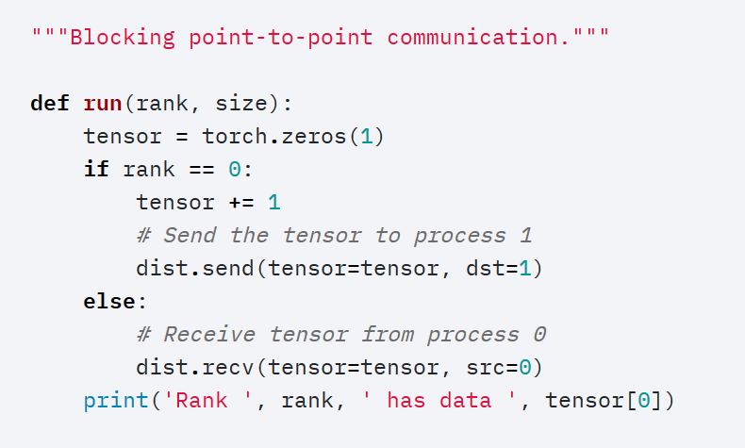
通信实现方式（I）：点对点通信
PyTorch 点对点通信（同步）
可以实现用户指定的同步send/recv
例如：rank 0 send -> rank 1 recv

Slide 18
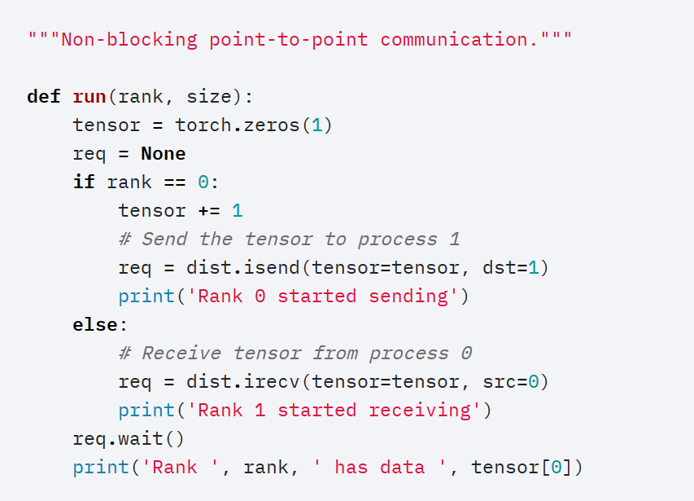
通信实现方式（I）：点对点通信
PyTorch 点对点通信 （异步）
可以实现用户指定的异步send/recv
例如：rank 0 send -> rank 1 recv

Slide 19
pytorch 中通过torch.distributed.send(tensor, dst, group=None, tag=0) 和torch.distributed.isend(tensor, dst, group=None, tag=0) 来实现tensor的发送，其中send是同步函数，isend是异步函数；
pytorch中通过torch.distributed.recv(tensor, src=None, group=None, tag=0)和torch.distributed.irecv(tensor, src=None, group=None, tag=0)来实现tensor的接收，其中recv是同步函数，irecv是异步函数；

Slide 20
def run(rank_id, size): tensor = torch.zeros(1) if rank_id == 0: tensor += 1 # Send the tensor to process 1 dist.send(tensor=tensor, dst=1) print('after send, Rank ', rank_id, ' has data ', tensor[0]) dist.recv(tensor=tensor, src=1) print('after recv, Rank ', rank_id, ' has data ', tensor[0]) else: # Receive tensor from process 0 dist.recv(tensor=tensor, src=0) print('after recv, Rank ', rank_id, ' has data ', tensor[0]) tensor += 1 dist.send(tensor=tensor, dst=0) print('after send, Rank ', rank_id, ' has data ', tensor[0])

Slide 21
if __name__ == "__main__": size = 2 processes = [] mp.set_start_method("spawn") for rank in range(size): p = mp.Process(target=init_process, args=(rank, size, run)) p.start() processes.append(p) for p in processes: p.join()

Slide 22
root@g48r13:/workspace/communication# python sync_p2p.py after send, Rank 0 has data tensor(1.) after recv Rank 1 has data tensor(1.) after send Rank 1 has data tensor(2.) after recv, Rank 0 has data tensor(2.)

Slide 23

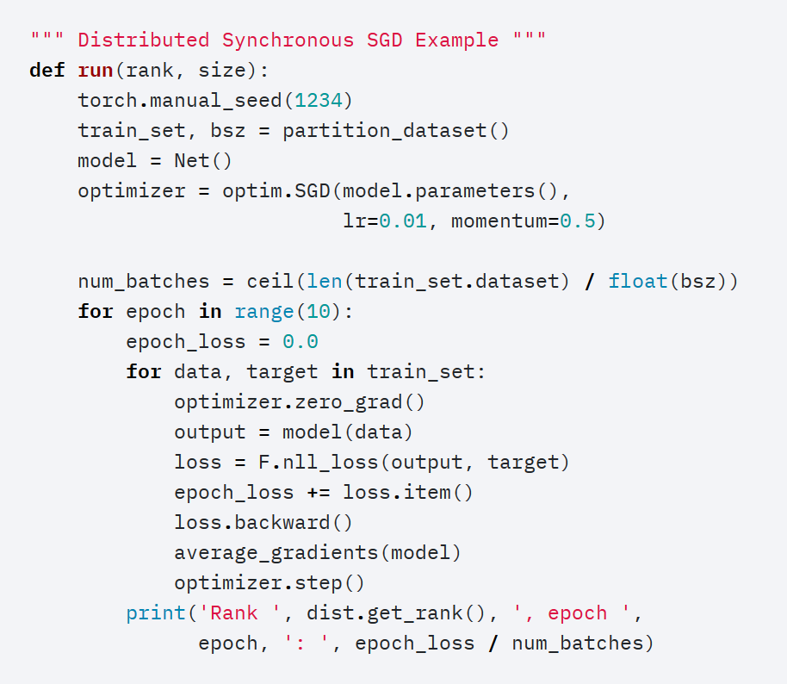
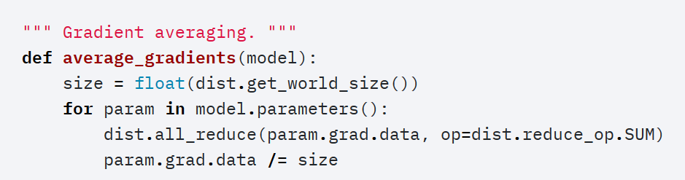
分布式训练系统（II）
示例：分布式MNIST

Slide 24
4. 集合通信

Slide 25
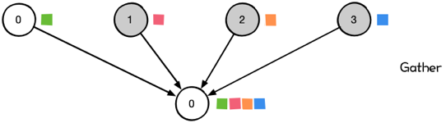
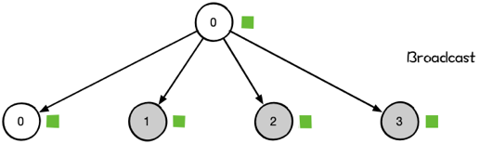
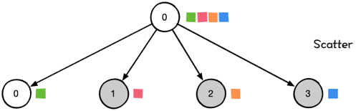
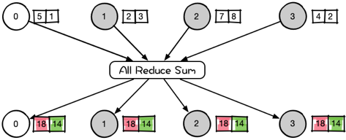
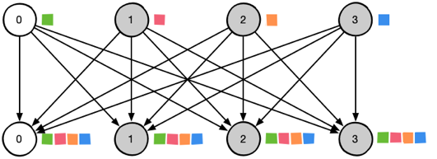
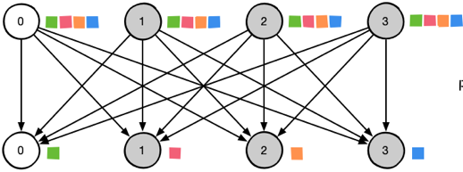
通信实现方式（II）：集合通信

Slide 26
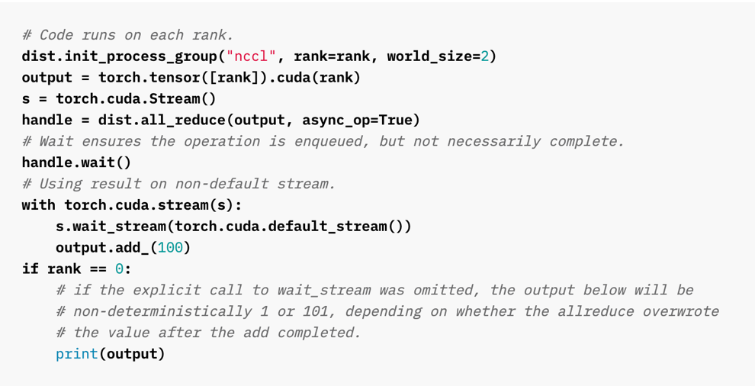
通信实现方式（II）：集合通信
PyTorch 集合通信

Slide 27
集合式通信方式
一对多：Scatter / Broadcast
多对一：Gather / Reduce
多对多：All-Reduce / All-Gather

Slide 28
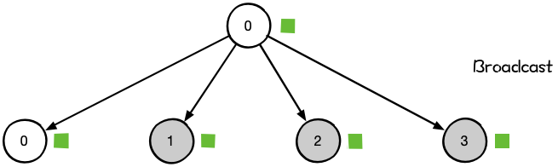
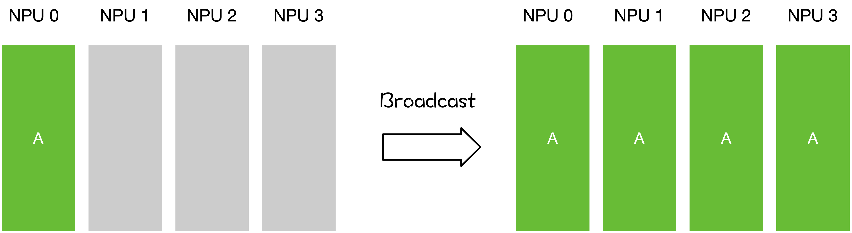
集合式通信方式 (I)：一对多 Broadcast
某个节点想把自身的数据发送到集群中的其他节点，那么就可以使用广播Broadcast的操作。
分布式机器学习中常用于网络参数的初始化。

Slide 29

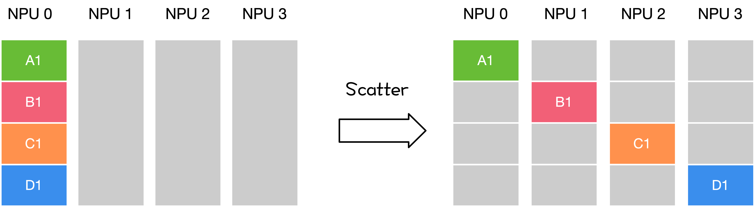
集合式通信方式 (I)：一对多 Scatter
将主节点的数据进行划分并散布至其他指定的节点。

Slide 30
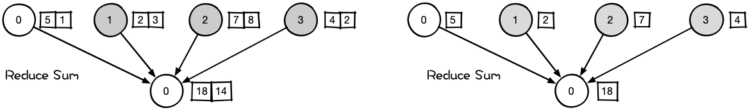
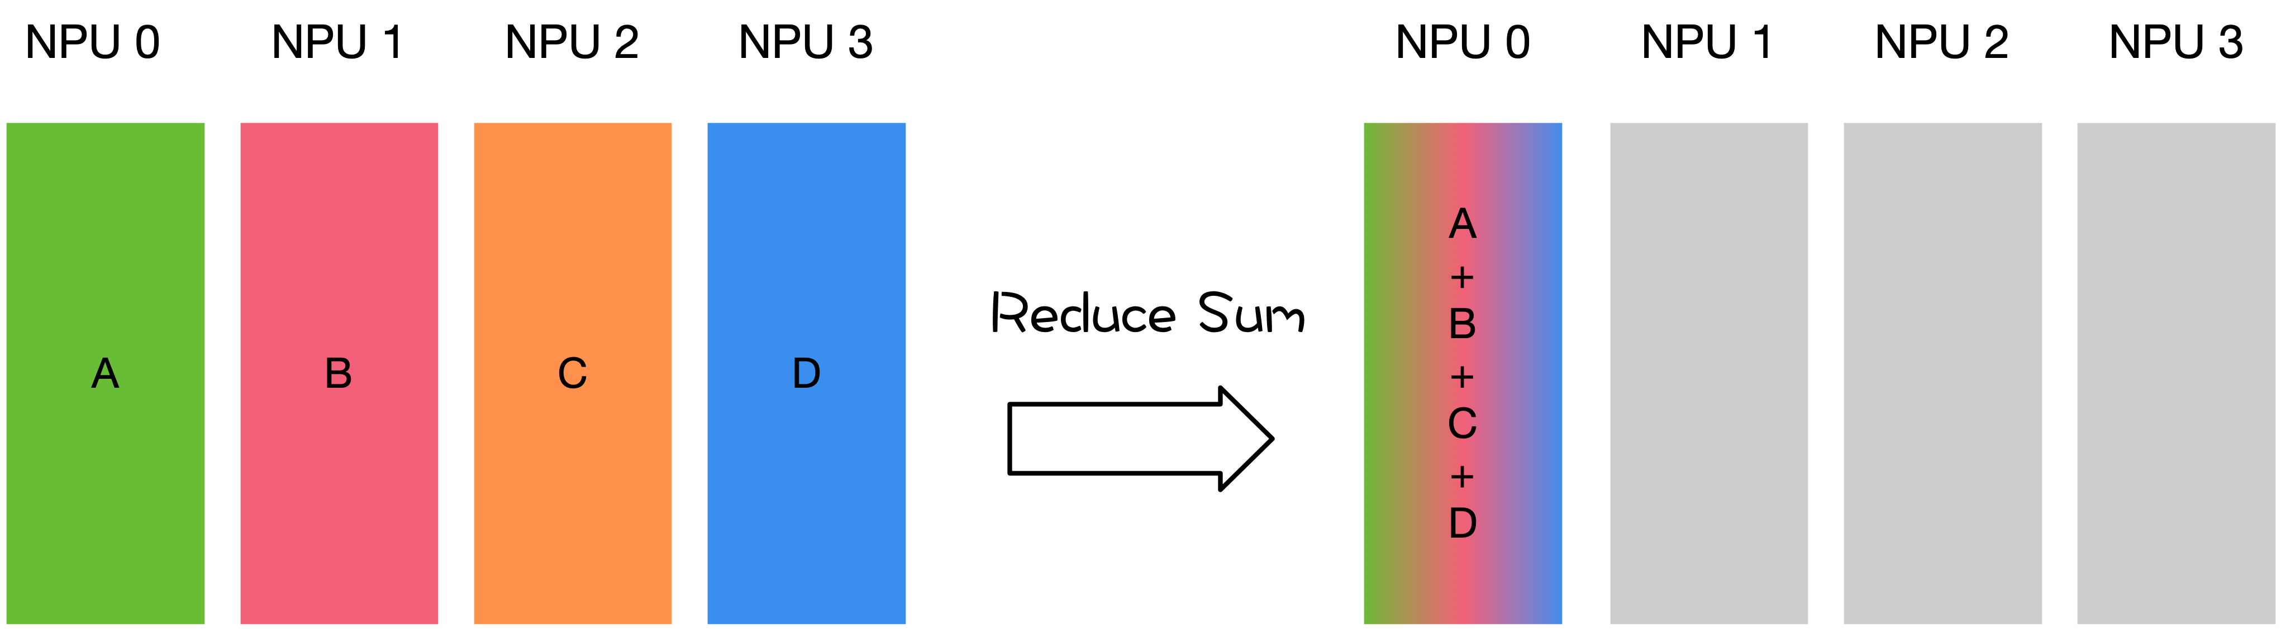
集合式通信方式 (II)：多对一 Reduce
Reduce 称为规约运算，是一系列简单运算操作的统称。
细分可以包括：SUM、MIN、MAX、PROD、LOR等类型的规约操作。

Slide 31

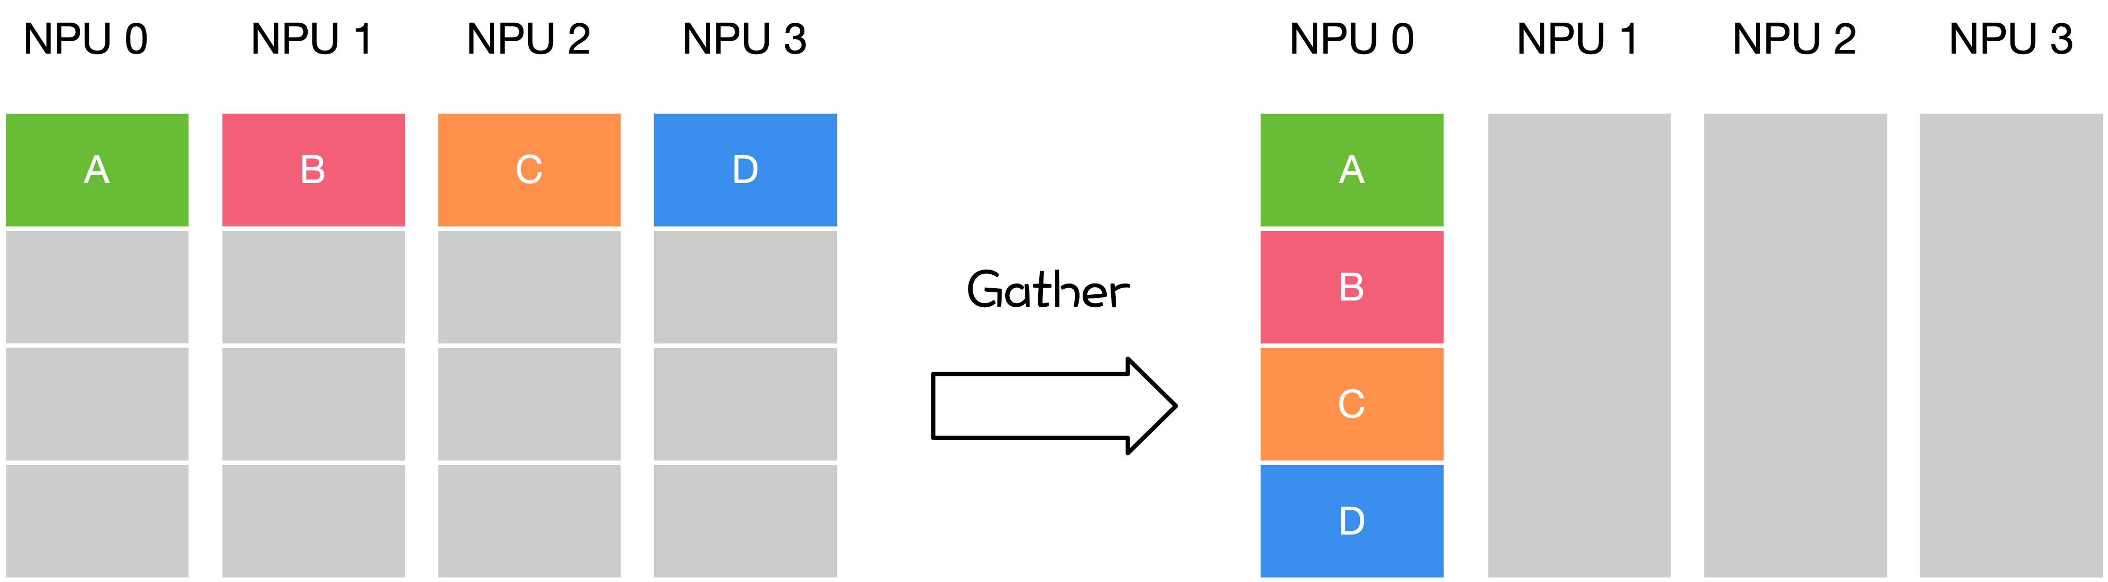
集合式通信方式 (II)：多对一 Gather
将多个 Sender 上的数据收集到单个节点上，Gather 可以理解为反向的 Scatter。
对很多并行算法很有用，比如并行的排序和搜索。

Slide 32
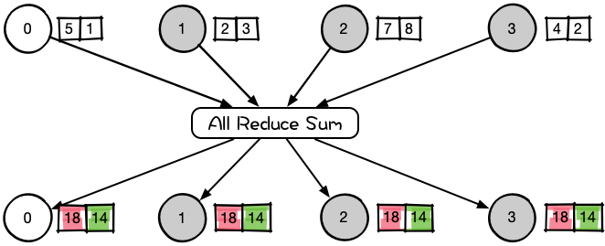
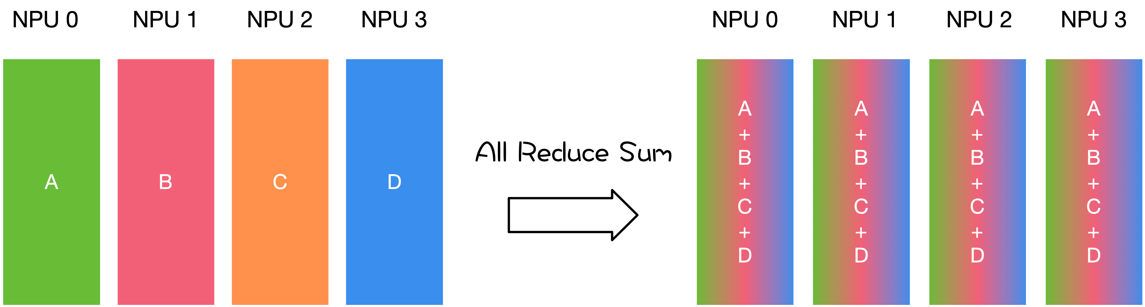
集合式通信方式 (III)：多对多 All Reduce
All Reduce则是在所有的节点上都应用同样的Reduce操作。
All Reduce操作可通过Reduce + Broadcast 或者 Reduce-Scatter + All-Gather 操作完成。

Slide 33
import os import torch import torch.distributed as dist import torch.multiprocessing as mp def run(rank_id, size): tensor = torch.arange(2, dtype=torch.int64) + 1 + 2 * rank_id print('before reudce',' Rank ', rank_id, ' has data ', tensor) dist.all_reduce(tensor, op=dist.ReduceOp.SUM) print('after reudce',' Rank ', rank_id, ' has data ', tensor) def init_process(rank_id, size, fn, backend='gloo'): """ Initialize the distributed environment. """ os.environ['MASTER_ADDR'] = '127.0.0.1' os.environ['MASTER_PORT'] = '29500' dist.init_process_group(backend, rank=rank_id, world_size=size) fn(rank_id, size) if __name__ == "__main__": size = 4 processes = [] mp.set_start_method("spawn") for rank in range(size): p = mp.Process(target=init_process, args=(rank, size, run)) p.start() processes.append(p) for p in processes: p.join()

Slide 34
一共有4个rank参与了all-reduce计算，计算之前：rank0 为[1, 2]，rank1 为[3, 4]， rank2为[5, 6]， rank3为[7, 8]
all-reduce计算之后，所有rank的结果均相同，为rank0-rank3的tensor计算sum的结果[1+3 + 5 + 7, 2 + 4 + 6 + 8]=[16, 20]

Slide 35
root@g48r13:/workspace/communication# python all_reduce.py before reudce Rank 3 has data tensor([7, 8]) before reudce Rank 2 has data tensor([5, 6]) before reudce Rank 0 has data tensor([1, 2]) before reudce Rank 1 has data tensor([3, 4]) after reudce Rank 0 has data tensor([16, 20]) after reudce Rank 3 has data tensor([16, 20]) after reudce Rank 2 has data tensor([16, 20]) after reudce Rank 1 has data tensor([16, 20])

Slide 36
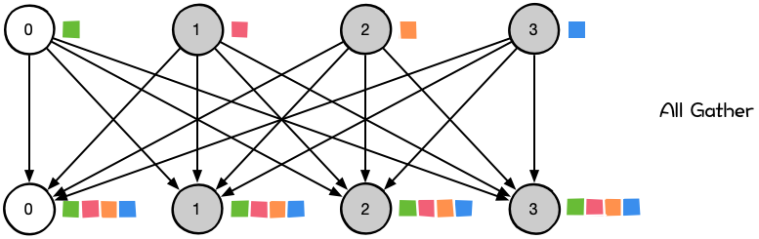
集合式通信方式 (III)：多对多 All-Gather
All Gather会收集所有数据到所有节点上。 All Gather = Gather + Broadcast。
发送多个元素到多个节点很有用，即在多对多通信模式的场景。

Slide 37
集合式通信方式 (III)：多对多 Reduce Scatter
Reduce Scatter操作会将个节点的输入先进行求和，然后在第0维度按卡数切分，将数据分发到对应的卡上。

Slide 38
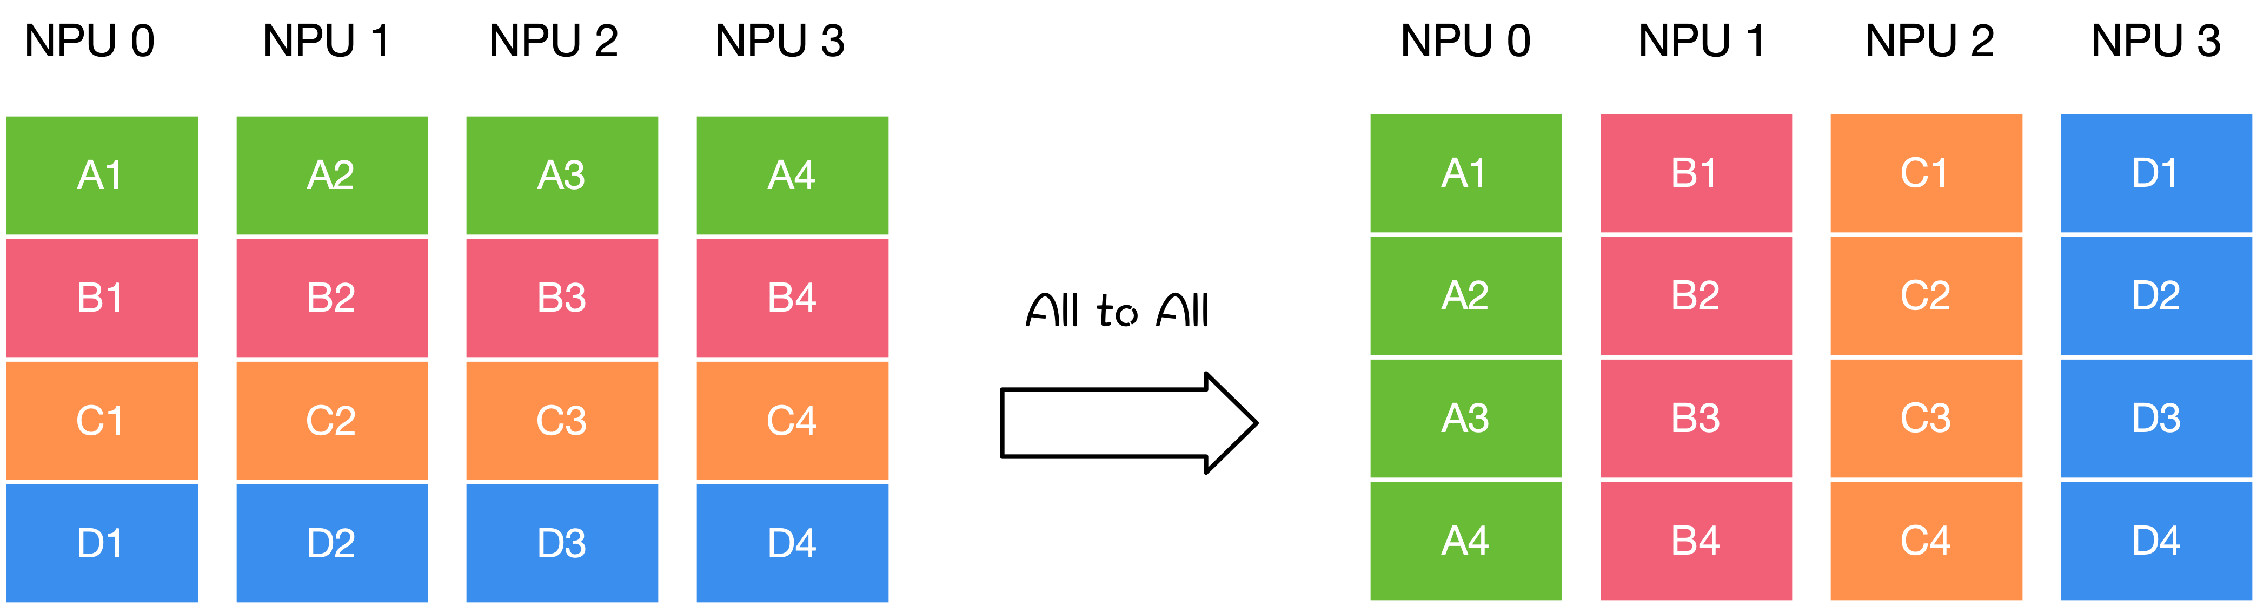
集合式通信方式 (III)：多对多 All to All
将节点i的发送缓冲区中的第j块数据发送给节点j，节点j将接收到的来自节点i的数据块放在自身接收缓冲区的第i块位置。

Slide 39
集合式通信方式 (III)：操作分解

Slide 40
Summary
了解集合式通信的3种不同方式
了解一对多Scatter/Broadcast，多对一Gather/Reduce，多对多的具体方式
了解多对多可以由一对多和多对一的方式组合，all-Reduce = Reduce Scatter + All gather

Slide 41
小结&思考

Slide 42
小结
了解从小模型到大模型，大模型带来的优点
了解了大模型训练需要AI集群，去降低模型训练时间
了解通过集群架构、通信、存储来提升AI集群加速比和利用率

Slide 43
Reference 引用&参考

